Slide 1
CanonS&S 介護ICTへの取組
導入事例
ICTによる業務効率化の実現
～まかせてIT 介護ソリューション～
業種ソリューション営業推進本部
介護ICTソリューション推進部
2025年2月27日

Slide 2
目次
福井県介護職員数について
キヤノンシステムアンドサポート株式会社について
まかせてIT介護ソリューション

Slide 3
福井県の介護職員数について

Slide 4
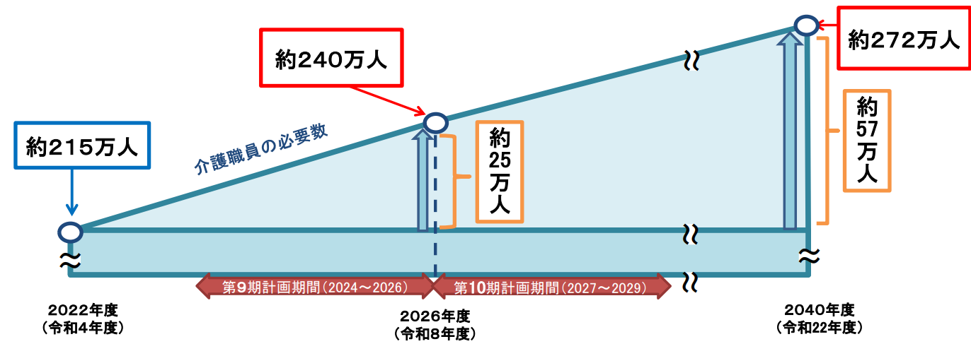
北陸エリアの介護職員数について
・・
出典：厚生労働省HP（第９期介護保険事業計画に基づく介護職員の必要数について）
2040年 介護職員不足割合
全国‐－－－－79%
福井県‐－－－100.6%
全国
21%
（単位：人）
北陸4県 | 2022年度（令和4年度） の介護職員数 | 2026年度（令和8年度） |  |  | 2040年度（令和22年度）
 |  | 必要人数 | （参考）現状推移を見込んだ 介護職員数 | ギャップ | 必要人数 | （参考）現状推移を見込んだ 介護職員数 | ギャップ
新潟県 | 41,795 | 43,469 | 41,697 | 95.9% | 48,407 | 37,807 | 78.1%
富山県 | 19,325 | 22,463 | 19,543 | 87.0% | 23,126 | 18,238 | 78.9%
石川県 | 19,931 | 22,750 | 21,672 | 95.3% | 25,409 | 23,555 | 92.7%
福井県 | 13,693 | 12,349 | 12,158 | 98.5% | 12,802 | 12,874 | 100.6%
11,796人 ※2025年2月4日県担当者様に確認 95.5%

Slide 5
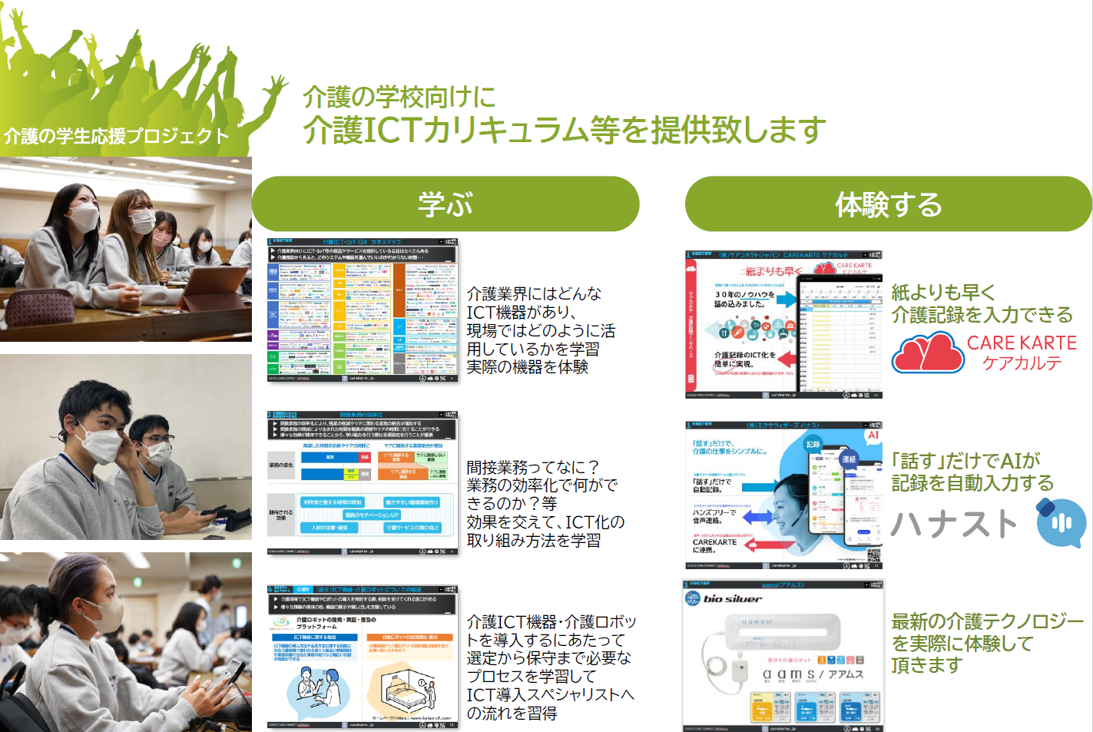
【参考】福祉関連の学校でICT化の授業
ICT化を学ぶ・体験する

Slide 6
キヤノンシステムアンドサポート株式会社について

Slide 7
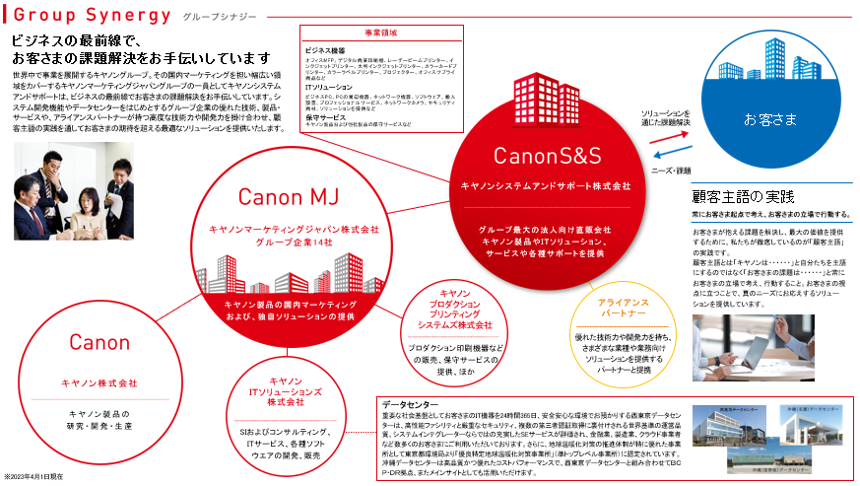
キヤノンシステムアンドサポート株式会社について
私たちは、キヤノンが得意とするイメージング技術とITを組み合わせたソリューションを提供しています。

Slide 8
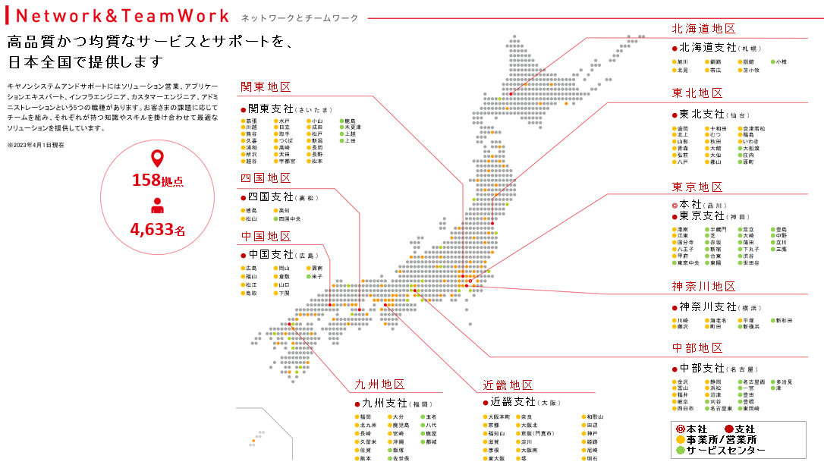
会社概要
設立 | 1980年 5月
資本金 | 4,561百万円
売上高 | 983億円（2022年12月期）
従業員数 | 4,633名（2023年4月1日現在）
事業内容 | キヤノン製品および関連ソリューションや他社製システム機器によるコンサルティングセールス、オフィスのネットワーク構築とサービス・サポート
全国158拠点のネットワークで、お客さまの課題に最適なソリューションを提供しています

Slide 9
介護福祉への取り組み
「お客さまの進化を支援すること」が私たちのミッションです
社会・お客さまの課題をICTと人の力で解決する
専門領域の強化・新たな事業への取組として
2021年7月に、介護福祉 専任組織を立ち上げ
全国に専任メンバーを配置し、少子高齢化・労働者不足といった
社会課題解決にICTの力で貢献すること目指しています
本日は、活動の一端をご紹介させていただきます
Notes:
8

Slide 10
まかせてIT介護ソリューション

Slide 11
まかせてIT介護ソリューション
ワンストップサービス
介護記録・見守り機器・ナールコール・Wifi環境等のICT機器・ソフトウェアの選定、導入、運用、保守までをで支援するサービスです。
介護福祉事業者が業務効率化により施設利用者へ高品質なケアサービス

Slide 12





トラブル発生時のよくある現状の問い合わせフロー
ＩＴ機器・システムが複雑に関係し合っており、
トラブル時にたらい回しにされ、どこに聞いたらいいかわからない
1
見守り機器
福祉施設
2
ナースコール
販売会社A
販売会社B
ソフトウェア
販売会社C
ネットワーク
カメラ
1
施設から直接導入メーカーへ個別に連絡
セキュリティ
/Wi-Fi
2
施設から販売会社の営業担当に連絡し、
導入メーカーへ個別に連絡
11
Notes:
11

Slide 13
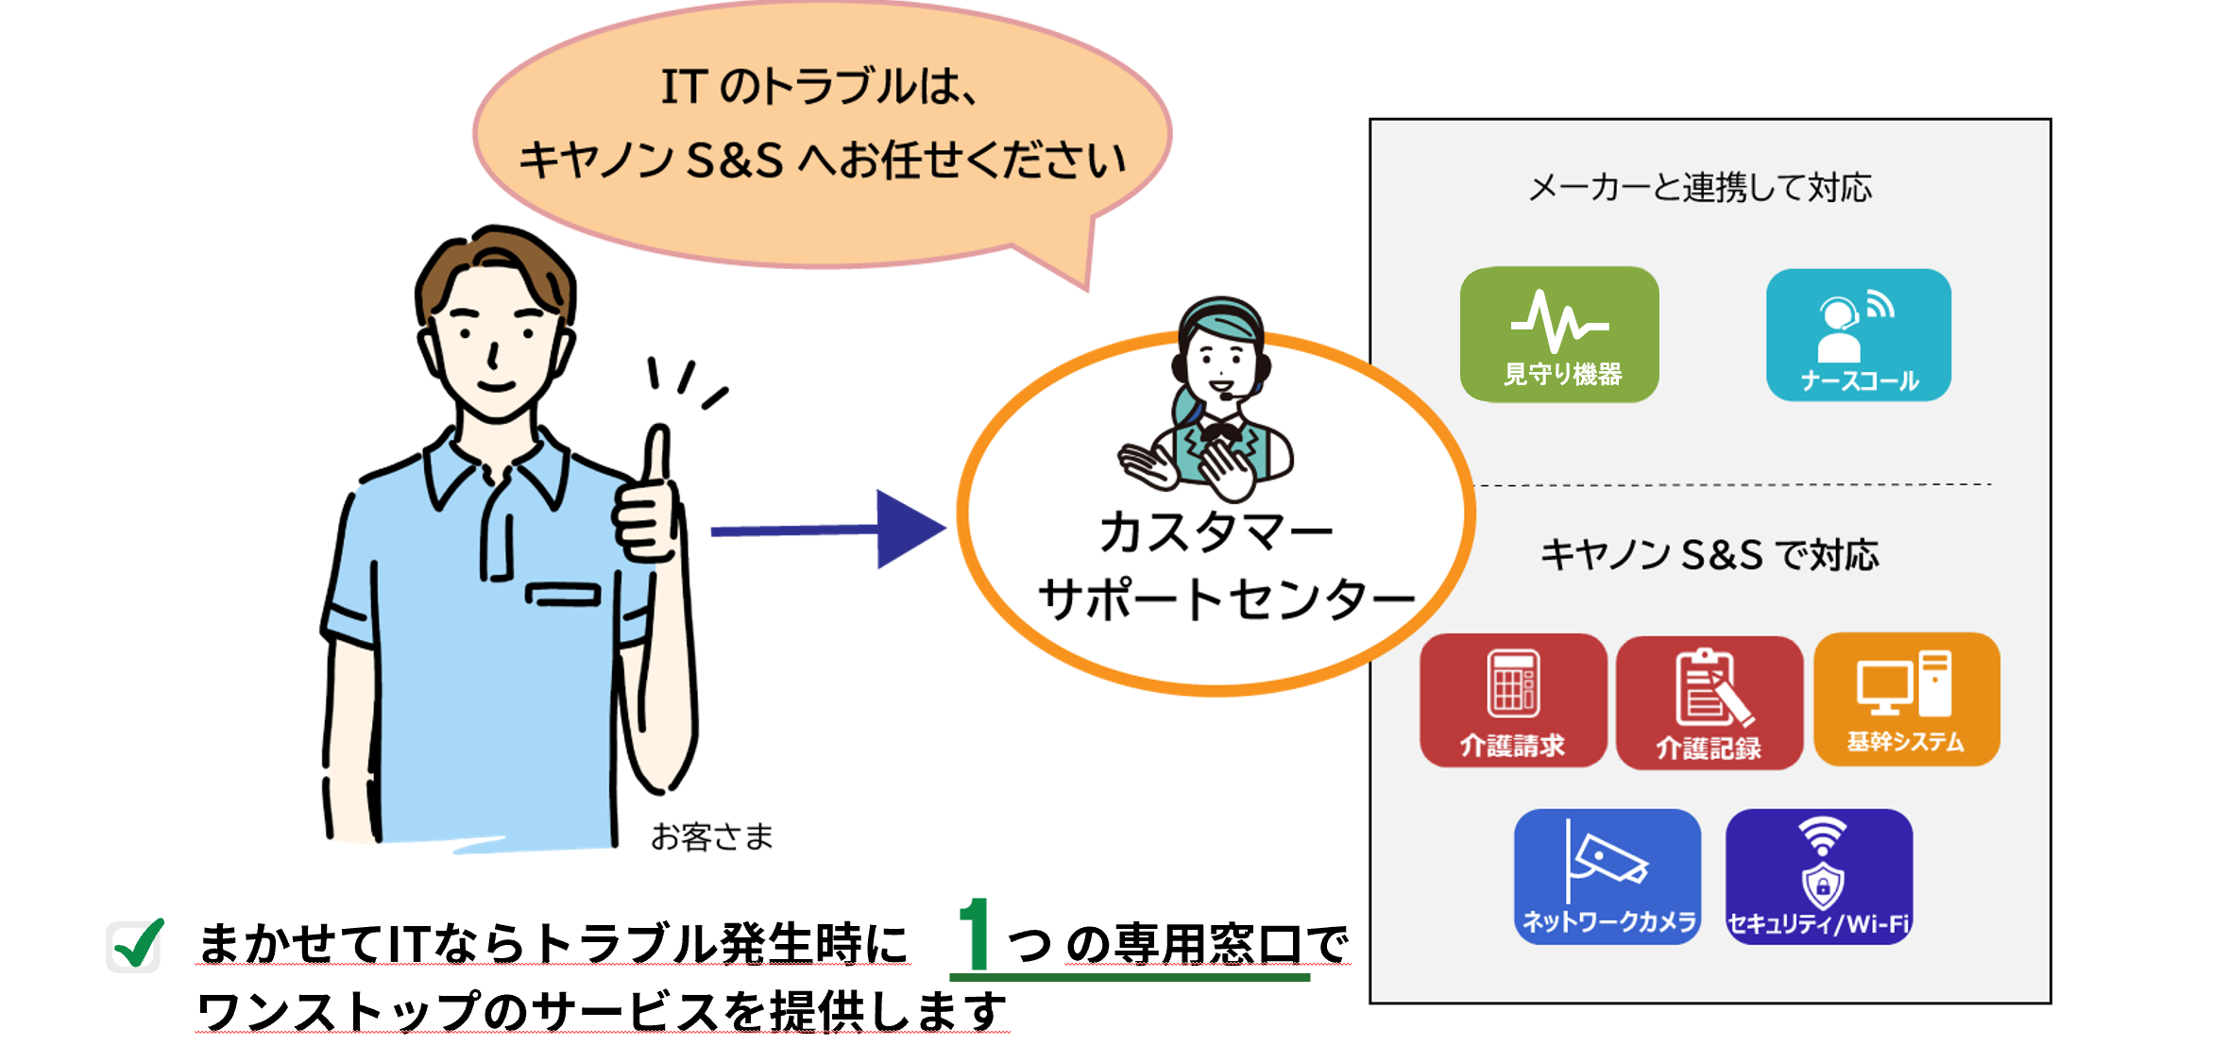
まかせてIT 介護ソリューションで解決！
Notes:
12

Slide 14

Notes:
弊社では、市場の変化やトレンドに合わせた多彩なソリューションをご用意し、
今あるものを組み合わせて活用したうえで、令和3年から令和6年まで、現時点で
約200施設以上の課題解決のお手伝いをしてまいりました。
経営課題の解決から、日常業務における生産性向上に向けた取り組みまで、
幅広い領域においてお客さまの理想の実現に向け、選定導入から保守運用まで
ワンストップな伴走支援と、最適なソリューションでさらなる価値創造に努めます。

Slide 15
ご清聴ありがとうございました

